Slide 1
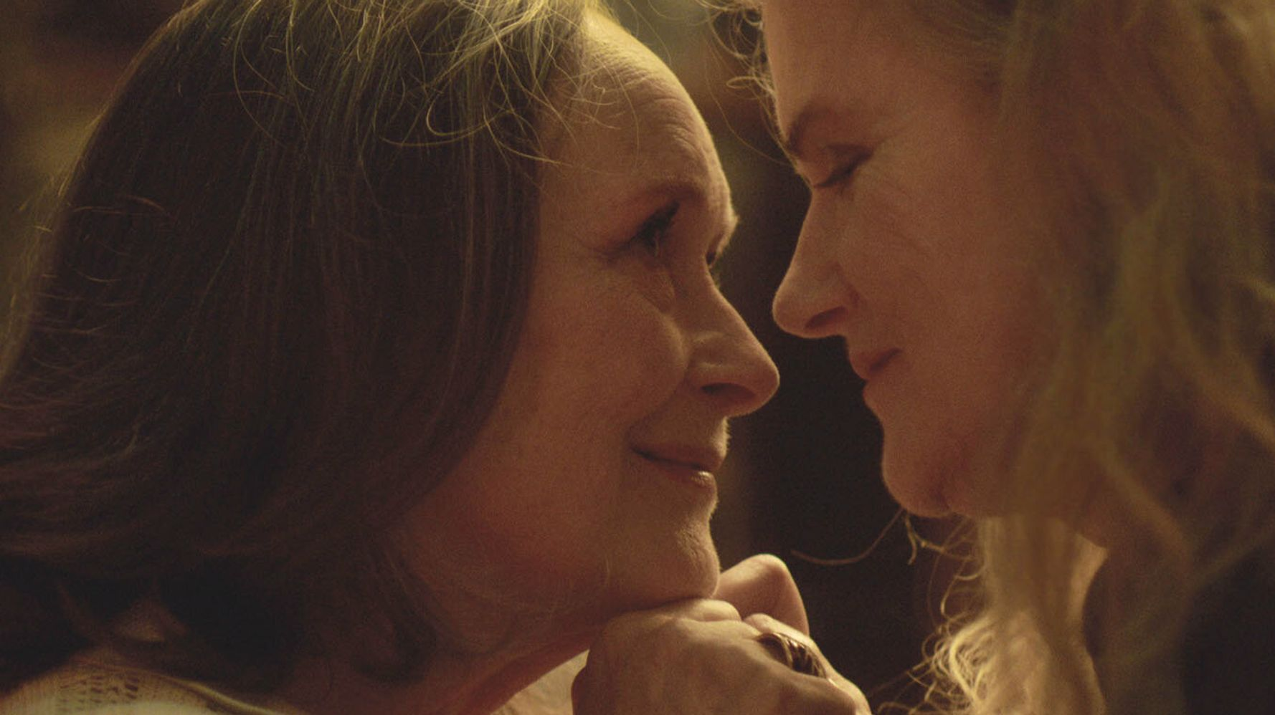
Oh ma chérie N°8

Slide 2


Slide 3


Slide 4


Slide 5

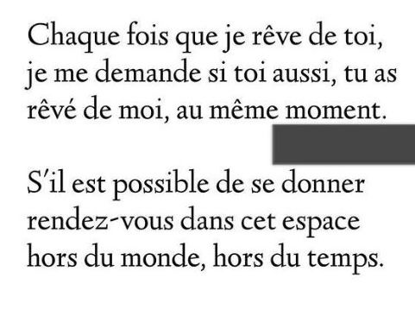

Slide 6


Slide 7

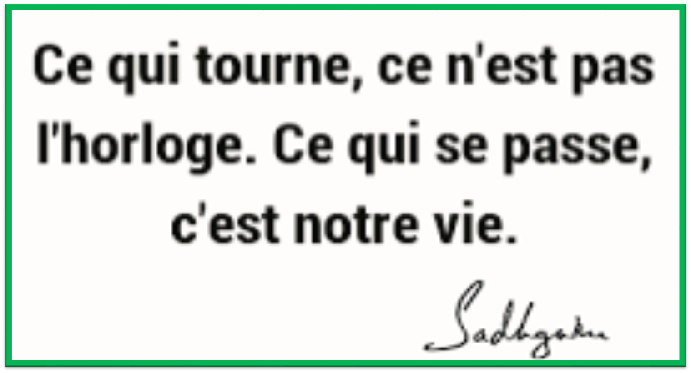

Slide 8
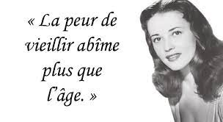

Slide 9


Slide 10


Slide 11
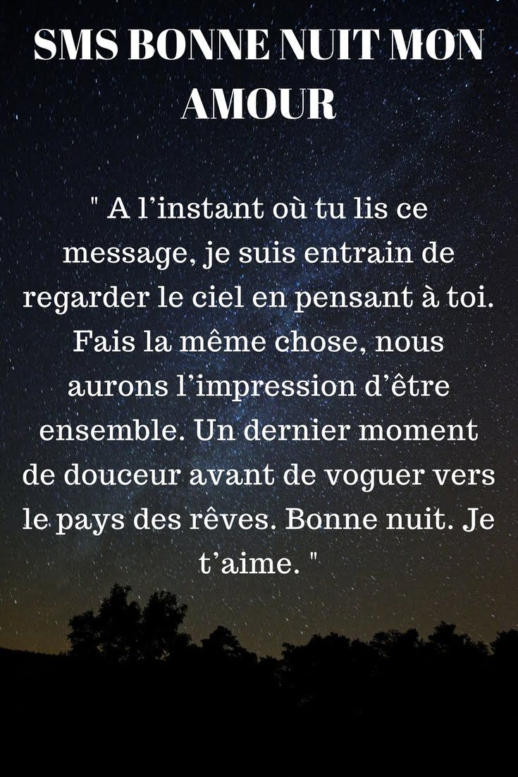

Slide 12


Slide 13
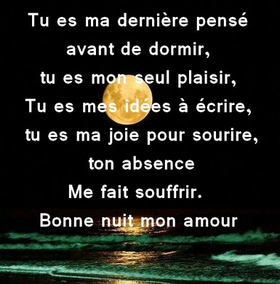

Slide 14


Slide 15
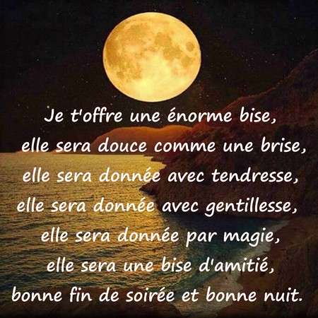

Slide 16
C’était
Oh ma chérie

